Slide 1
だい18話
海賊版は見ない！
じょうほう
きょういく
情報モラル教育
わ
かい ぞく ばん

Slide 2
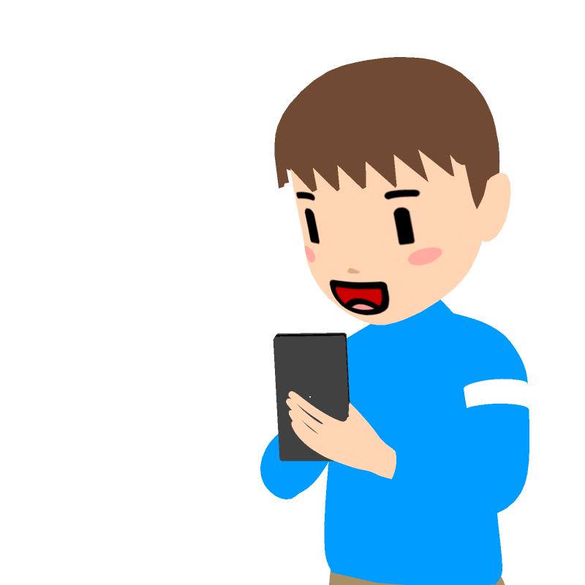
18. 海賊版は見ない！
かいぞく ばん
まん が
インターネットを見ていて、たまたま漫画をたくさん
見られるサイトを見つけた鳴門くん。
しかもすべて無料です。
なると
むりょう
あれっ！
このサイト、漫画がたくさんある
まん が
むりょう
しかも無料だ！
鳴門（なると）くん

Slide 3
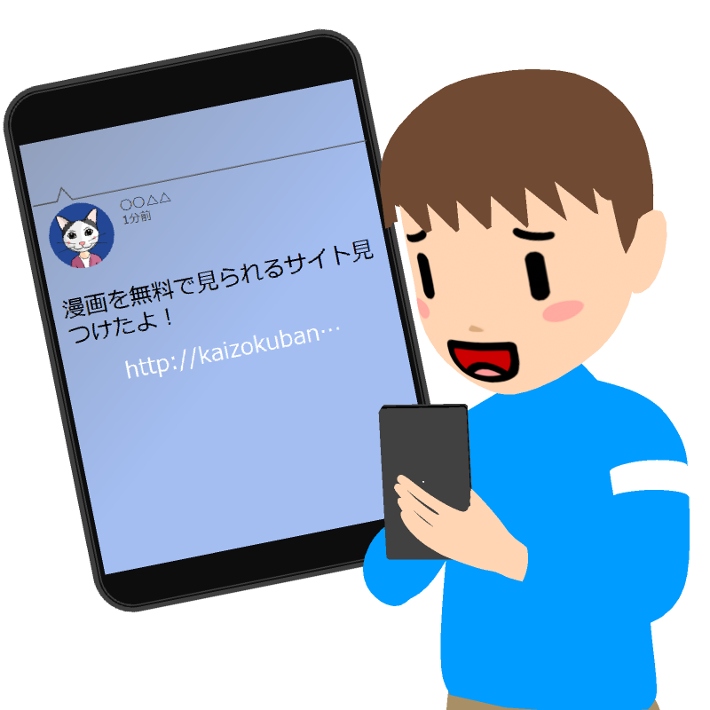
18. 海賊版は見ない！
かいぞく ばん
いほう
おも
とも
おし
違法サイトだと思ったものの、友だちに教えたくなった
鳴門くんは、SNSでそのサイトを紹介しました。
なると
しょうかい
いほう
違法サイトかなあ・・・
でも別に見てもいいよね
べつ
まん が
むりょう
じょうほう
こうかん
SNS：情報を交換するためのサービス

Slide 4
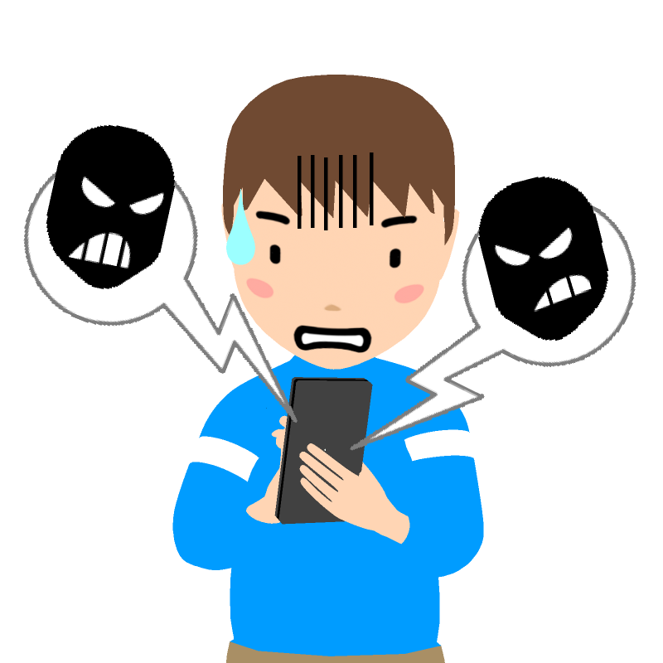


18. 海賊版は見ない！
かいぞく ばん
いほう
ひろ
かいぞくばん
へいき
ところが、「違法サイトを広めるな」「海賊版を平気
で見るなんておかしい」と、いろんな人からおこられてしまいました。
そんなもの
広めるなよ！
ひろ
ちゃんと
買いなよ
ふつう
普通に
犯罪だよね
か
はんざい

Slide 5


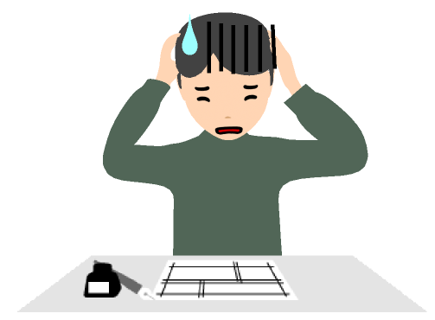
18. 海賊版は見ない！
かいぞく ばん
なにがいけなかったのか
いっしょに考えてみよう！
かんが
まんが
むりょう
漫画などを無料でたくさん見られるサイトは、「かってにコピーした
海賊版」を置いている、「違法サイト」かもしれません。
そのサイトを見ることで、法律を守らずお金もうけをしようとして
いる人たちを、手助けしていることになります。
かいぞくばん
お
いほう
ほうりつ
まも
てだす
か
か
まんがか
さくひん
買ってくれないと
生活できない…
きちんとお金を出して買わないと、漫画家は作品をつくれなくなってしまいます。
海賊版が広まって、みんなお金を出さずに漫画を
読もうとすれば、いずれはだれも漫画を描かなくなってしまうかもしれません。
せいかつ
かいぞくばん
まん が
よ
まん が
か

Slide 6
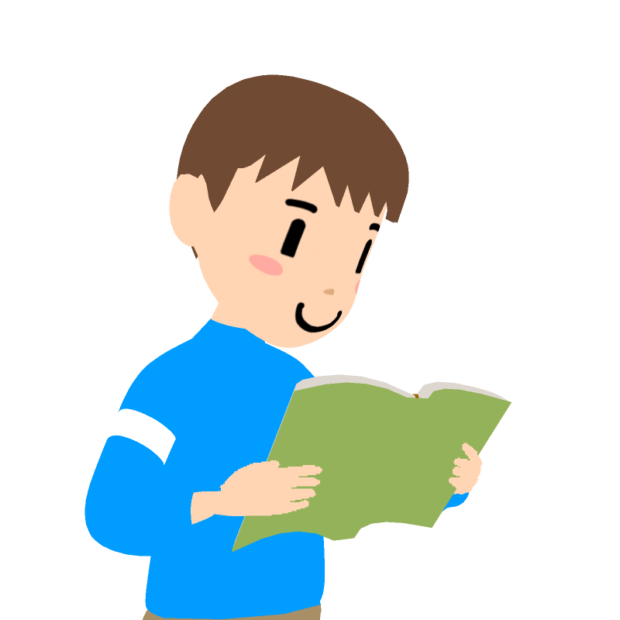

18. 海賊版は見ない！
かいぞく ばん
なが
じかん
つか
どりょく
つく
さくひん
人が、長い時間を使ったり努力したりして作った作品を、タダで手に入れようとするのはおかしなことです。
漫画家が一生けんめい作った作品を、正しくない方法で
手に入れても良いのかどうか、考えてみましょう。
まんがか
いっしょう
つく
さくひん
ほうほう
よ
かんが
さくひん
し はら
作品はお金を支払って手に入れよう！

